Slide 1
Unidade 6

Slide 2
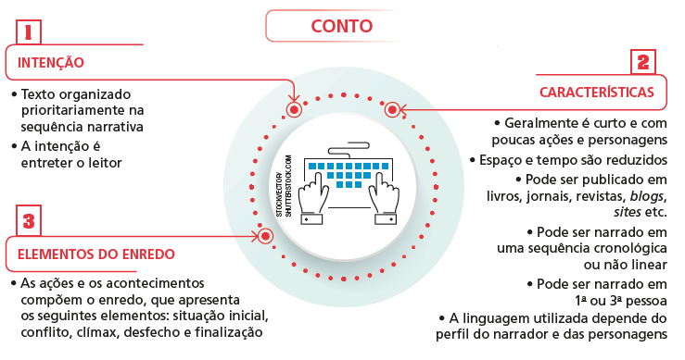

Slide 3

Contos
Situação inicial → momento inicial é apresentado, revelando as personagens e o local em que a história acontece.
Conflito → cria expectativa quanto ao desenrolar dos acontecimentos.
Clímax → o conflito atinge o ponto máximo, ponto de maior tensão da narrativa.
Desfecho → solução do conflito, pode ser boa ou má, surpreendente ou não, trágica ou cômica, feliz ou triste.
Finalização → fechamento de tudo, mostra como tudo ficou depois da solução do conflito.

Slide 4
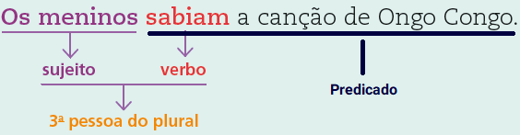
Termos essenciais da oração:
sujeito e predicado
Sujeito
Termo da oração sobre o qual se declara algo e com o qual o verbo, ou locução verbal, concorda em número (singular ou plural) e pessoa.
Núcleo
do sujeito
É sempre um substantivo ou outra palavra que tenha valor de substantivo. Na frase, o núcleo do sujeito é meninos.
Predicado
Tudo aquilo que se declara sobre
o sujeito.

Slide 5
Sujeito determinado
Simples: possui apenas um núcleo.
Ex.: Ondjaki é um escritor africano contemporâneo.
  Elíptico: não está expresso na oração; é identificado pelo verbo ou por outra oração próxima.
  Ex.: Ganhamos um livro de contos africanos. (sujeito: nós)
Composto: possui dois ou mais núcleos.
Ex.: A história e a cultura da África são muito interessantes.

Slide 6
Sujeito indeterminado
Indeterminado por não se conhecer quem realiza a ação.
Para indeterminar o sujeito, coloca-se o verbo:
na 3ª pessoa do plural;
Ex.: Recomendaram-me a leitura
dos livros de Mia Couto.
na 3ª pessoa do singular e acrescenta-se
o pronome -se
Ex.: Precisa-se de muita atenção ao ler
os contos africanos.

Slide 7
Acentuação dos ditongos abertos éi, ói, éu
Ditongo é o encontro vocálico de uma vogal com uma semivogal em uma mesma sílaba.
Os ditongos abertos éi, ói e éu são acentuados em monossílabos tônicos e em palavras oxítonas.
Ex.: réis – géis
constrói – caubóis
véu – céus
Não se acentuam os ditongos abertos ei e oi em palavras paroxítonas.
Ex.: geleia, joia, paranoico.

Slide 8
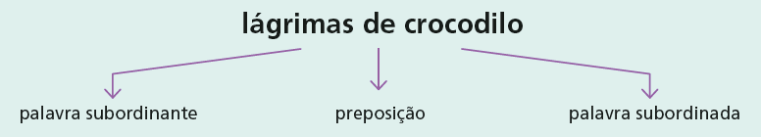
Preposição
É a palavra invariável que estabelece uma relação de subordinação entre dois termos.
Exemplos de preposição:
a, ante, após, até, com, contra, de, desde, em, entre,
para, perante, por, sem, sob, sobre, trás.

Slide 9
Acentuação de i e u na segunda vogal dos hiatos
Quando há, em uma palavra, um encontro vocálico e essas vogais
pertencem a sílabas diferentes, esse encontro é chamado de hiato.
Acentuam-se as vogais i e u na segunda sílaba do hiato desde que estejam sozinhas na sílaba ou seguidas da letra s.
Não se acentuam as vogais i e u na segunda sílaba do hiato quando seguidas das letras l, z, r, n e nh.
Ex.: juízo, caído, saúde, país, egoísta
Ex.: raiz, diurno, ainda, rainha, Saul.

